Slide 1

2016年年终总结报告
朱鹏军
数据智能研究中心
2016-12-30

Slide 2

主要内容
收获
科研
项目
规划

Slide 3
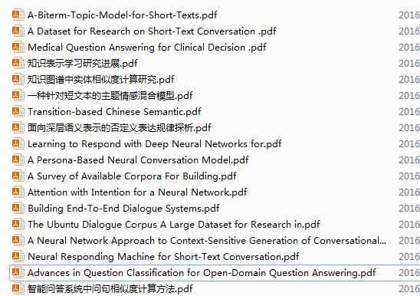
一、收获
科研 读15+余篇科研论文

Slide 4
b、1个专利，已受理
《一种信息推荐的方法和系统》
c、other 建模

Slide 5
项目
a、一个Hadoop生态集群(包括五个小集群)
b、云服务性能测试
c、参与高效贴吧

Slide 6
二、规划
毕业论文 开题答辩
科研 学术论文 + 1专利
工作准备 项目
英语能力 + 身体健康

Slide 7
Thanks !

